Slide 1

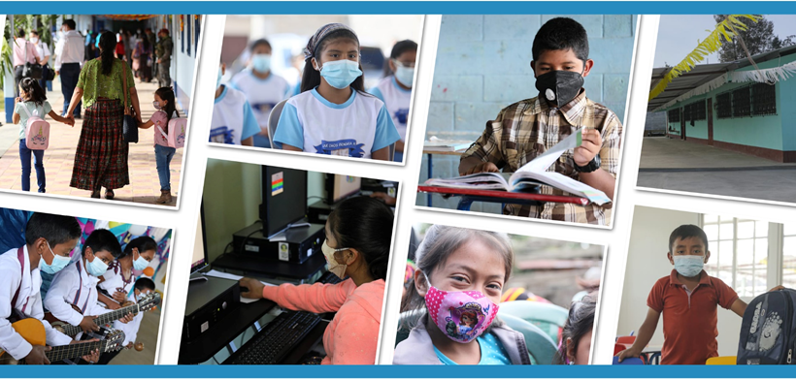
Anteproyecto de presupuesto
Ejercicio Fiscal 2022
Agosto de 2021

Slide 2

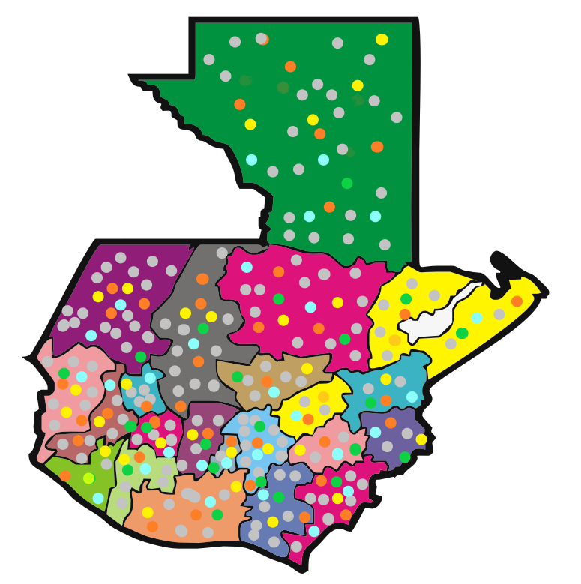



3,122,590
estudiantes
Centros educativos públicos
13,477
Preprimaria
16,525
Primaria
3,246
Ciclo Básicos
677
Ciclo Diversificado
310
Educación Extraescolar
34,235
Centros Educativos
121,227 docentes
Cobertura
Educativa
9,399
administrativos
Fuente: Sistema de estadística del Ministerio de Educación y Sistema de Guatenóminas al 30 de junio de 2021.

Slide 3
Tasa de neta de cobertura a nivel nacional 2015-2021
Fuente: Matrícula de Estudiantes, Sistema de Registros Educativos, Ministerio de Educación de Guatemala al 27 de julio de 2021; Proyección de Población, Censo de Población 2018, Instituto Nacional de Estadística de Guatemala.

Slide 4
Histórico del logro en Matemática y Lectura
2006-2019
Fuente: Dirección General de Evaluación e Investigación Educativa
*Para el año 2019 la muestra no fue representativa, pero permite observar la tendencia.

Slide 5
Histórico del logro en Matemática y Lectura
2006-2019
Fuente: Dirección General de Evaluación e Investigación Educativa
*Para el año 2019 la muestra no fue representativa, pero permite observar la tendencia.

Slide 6
Presupuesto vigente 2021
en relación al Proyectado 2022
Presupuesto Vigente 2021
Q. 17,913.75 millones
Presupuesto Proyectado 2022
Q. 19,544.53 millones
Incremento
Q. 1,630.78 millones

Slide 7
Presupuesto por grupo de gasto
Ejercicio fiscal 2022
(cifras expresadas en millones de Quetzales)
 | Total | 19,544.53
 | 000 Servicios Personales | 14,511.64
 | 100 Servicios no Personales | 943.62
 | 200 Materiales y Suministros | 460.96
 | 300 Propiedad, Planta, Equipo e Intangibles | 273.49
 | 400 Transferencias Corrientes | 3,347.43
 | 900 Asignaciones Globales | 7.40

Slide 8
Programas principales

Slide 9
Programación presupuestaria para nómina de sueldos al personal docente y administrativo
(Inversión en formación de capital humano)
PUESTOS
152,434 Puestos ocupados al 15 de junio de 2021, contratados bajo el renglón 011 Personal permanente, 022 Personal por contrato, 021 Personal supernumerario y 031 Jornales.
7,889 Puestos nuevos, de la siguiente forma:
  7,000 puestos docentes para todos los niveles educativos a nivel nacional, bajo el renglón 021 Personal supernumerario.
  402 puestos docentes de Educación Extraescolar, bajo el renglón 021 Personal supernumerario.
  262 puestos de técnicos de campo para monitoreo de programas de apoyo, bajo el renglón 021 Personal supernumerario.
  225 puestos docentes y administrativos para Institutos del nivel medio, ciclo básico, bajo el renglón 011 Personal permanente (Financiados con contrapartida del préstamo KFW Proeduc V).
14,227 Puestos vacantes de los cuales 12,840 son docentes del nivel medio y 1,387 son puestos administrativos.
Q. 14,511.6 millones

Slide 10


Alimentación Escolar
Prioridad Estratégica K’ATUN 2032
ACCIONES
Otorgar Q.4.00 por estudiante por 180 días de clases
Atender a 2.6 millones de estudiantes
Asesorar a las Organizaciones de Padres de Familia, para que implementen criterios de eficiencia, calidad del gasto y transparencia.
Monitoreo y seguimiento de la ejecución a través de 400 monitores de campo a nivel nacional.
Coordinación interinstitucional con el MAGA, para fortalecer la economía familiar a través de la agricultura.
Integrantes de la comunidad educativa involucrados en la mejora de la seguridad alimentaria y nutricional de los escolares
A Nivel Nacional
Estudiantes de los niveles de educación preprimaria y primaria
Bienestar para la Gente
Garantizar a la población entre 0 y 18 años el acceso a todos los niveles del sistema educativo
Política General de Gobierno
Pilar 2. Desarrollo Social: Acciones estratégicas en materia de educación
Meta Estratégica de Desarrollo
Para 2030, velar porque todas las niñas y todos los niños tengan una enseñanza primaria y secundaria completa, gratuita, equitativa y de calidad que produzca resultados de aprendizaje pertinentes y efectivos.
¿A quién se entrega?
Q. 2,206.5 millones
Población Beneficiada: 2,639,657 de niños y niñas de 6 a 12 años de edad del sector oficial.

Slide 11
Útiles Escolares
Prioridad Estratégica K’ATUN 2032
ACCIONES
Otorgar útiles escolares a cada estudiante con un costo de Q.50.00 área urbana y Q.55 área rural de los niveles de preprimaria y primaria.
Atender a 2.6 millones de estudiantes
Asesorar a las Organizaciones de Padres de Familia, para que implementen criterios de eficiencia, calidad del gasto y transparencia.
Monitoreo y seguimiento de la ejecución a través de 400 monitores de campo a nivel nacional.
Asesorar a las Organizaciones de Padres de Familia, para que implementen criterios de eficiencia, calidad del gasto y transparencia.
A Nivel Nacional
Estudiantes de los niveles de educación preprimaria y primaria
Bienestar para la Gente
Garantizar a la población entre 0 y 18 años el acceso a todos los niveles del sistema educativo
Política General de Gobierno
Pilar 2. Desarrollo Social: Acciones estratégicas en materia de educación
Meta Estratégica de Desarrollo
Para 2030, velar porque todas las niñas y todos los niños tengan una enseñanza primaria y secundaria completa, gratuita, equitativa y de calidad que produzca resultados de aprendizaje pertinentes y efectivos.
¿A quién se entrega?
Q. 142.3
millones
Población Beneficiada: 2,639,657 de niños y niñas de 6 a 12 años de edad del sector oficial.

Slide 12
Valija Didáctica
ACCIONES
Prioridad Estratégica K’ATUN 2032
Incrementar de Q.220.00 a Q.440.00 la asignación para la adquisición de materiales educativos, a docentes que atienden a los estudiantes de los niveles de educación preprimaria y primaria.
Apoyar a los docentes con materiales, para que impartan las clases a sus estudiantes.
Asesorar a las Organizaciones de Padres de Familia, para que implementen criterios de eficiencia, calidad del gasto y transparencia.
A Nivel Nacional
Estudiantes de los niveles de educación preprimaria y primaria
Bienestar para la Gente
Garantizar a la población entre 0 y 18 años el acceso a todos los niveles del sistema educativo
Política General de Gobierno
Pilar 2. Desarrollo Social: Acciones estratégicas en materia de educación
Meta Estratégica de Desarrollo
Para 2030, velar porque todas las niñas y todos los niños tengan una enseñanza primaria y secundaria completa, gratuita, equitativa y de calidad que produzca resultados de aprendizaje pertinentes y efectivos.
¿A quién se entrega?
Q. 52.2 millones
Población Beneficiada: 118,641 docentes de los niveles de educación preprimaria y primaria.

Slide 13

Gratuidad de la Educación
ACCIONES
Prioridad Estratégica K’ATUN 2032
Asignación de Q.40.00 anual por estudiante de los niveles de educación preprimaria y primaria y Q.100.00 anual para estudiantes del nivel medio.
Atender a 3.1 millones de estudiantes de todos los niveles educativos
Monitoreo y seguimiento de la ejecución a través de 400 monitores de campo a nivel nacional.
Asesorar a las Organizaciones de Padres de Familia, para que implementen criterios de eficiencia, calidad del gasto y transparencia.
Cubrir los servicios esenciales de todos los establecimientos educativos públicos.
A Nivel Nacional
Estudiantes de los niveles de educación preprimaria, primaria y media (Ciclo básico y diversificado)
Bienestar para la Gente
Garantizar a la población entre 0 y 18 años el acceso a todos los niveles del sistema educativo
Política General de Gobierno
Pilar 2. Desarrollo Social: Acciones estratégicas en materia de educación
Meta Estratégica de Desarrollo
Para 2030, velar porque todas las niñas y todos los niños tengan una enseñanza primaria y secundaria completa, gratuita, equitativa y de calidad que produzca resultados de aprendizaje pertinentes y efectivos.
¿A quién se entrega?
Q. 212.5 millones
Población Beneficiada: 3,122,590 de niños y jóvenes de 6 a 18 años de edad del sector oficial.

Slide 14

Mantenimiento de edificios escolares públicos
Prioridad Estratégica K’ATUN 2032
ACCIONES
A Nivel Nacional
Estudiantes de los niveles de educación preprimaria, primaria y media (Ciclo básico y diversificado)
765 edificios escolares públicos de los niveles de educación preprimaria, primaria y media (ciclos básico y diversificado) a nivel nacional con necesidades de mantenimiento preventivo y correctivo.
El monto por Edificio Escolar podrá ser hasta Q.75.000.00.
Se realizarán transferencias a Organizaciones de Padres de Familia –OPF- de Centros Educativos Públicos, a través de un convenio suscrito entre el MINEDUC y Representantes Legales de las OPF para que estas a su vez, procedan a la adquisición de materiales y mano de obra para el remozamiento de los Edificios Escolares.
Bienestar para la Gente
Garantizar a la población entre 0 y 18 años el acceso a todos los niveles del sistema educativo
Política General de Gobierno
Pilar 2. Desarrollo Social: Acciones estratégicas en materia de educación
Meta Estratégica de Desarrollo
Para 2030, velar porque todas las niñas y todos los niños tengan una enseñanza primaria y secundaria completa, gratuita, equitativa y de calidad que produzca resultados de aprendizaje pertinentes y efectivos.
¿A quién se entrega?
PRESUPUESTO PROGRAMADO 2022
(En Millones de Quetzales)
Población Beneficiada: 69,823 de niños y jóvenes de 6 a 18 años de edad del sector oficial.
Q 57.3

Slide 15
Seguro Médico Escolar
Prioridad Estratégica K’ATUN 2032
La inversión anual es de Q.114.00 por cada estudiante inscrito, con la cual se pretende garantizar la permanencia de los estudiantes en el ciclo escolar, así como su salud, bienestar y desarrollo.
Los estudiantes gozan de asistencia médica dentro y fuera de las escuelas los 7 días de la semana, las 24 horas del día.
La Aseguradora cubrirá hasta por Q.300 mensuales por medicamentos por enfermedad según Cuadro de Patologías Cubiertas.
Tiene cobertura de asistencia funeraria por fallecimiento del asegurado.
ACCIONES
Cobertura a 281 municipios
Estudiantes de los niveles de educación preprimaria y primaria
Bienestar para la Gente
Garantizar a la población entre 0 y 18 años el acceso a todos los niveles del sistema educativo
Política General de Gobierno
Pilar 2. Desarrollo Social: Acciones estratégicas en materia de educación
Meta Estratégica de Desarrollo
Para 2030, velar porque todas las niñas y todos los niños tengan una enseñanza primaria y secundaria completa, gratuita, equitativa y de calidad que produzca resultados de aprendizaje pertinentes y efectivos.
¿A quién se entrega?
Q 237.5 millones
Población Beneficiada: 2,083,324.00 de niños y niñas de 6 a 12 años de edad del sector oficial.

Slide 16


Becas y Bolsas de Estudio
33,931 estudiantes del ciclo básico y diversificado del sector oficial, beneficiados con bolsas de estudio.
19,050 estudiantes del ciclo básico y diversificado del sector por cooperativa, beneficiados con bolsas de estudio.
1,716 estudiantes del ciclo diversificado del sector oficial, beneficiados con becas de alimentos.
970 estudiantes con becas de la Aldea Sepur Zarco y Hogar Seguro Virgen de la Asunción.
6,179 becas para niños y niñas del programa de educación especial. (Incluye ampliación de becas).
588 estudiantes de la carrera técnica y tecnológica del sector oficial, beneficiados con becas de estudio.
790 estudiantes del ciclo diversificado con becas escolares para el aprendizaje del idioma inglés.
ACCIONES
A Nivel Nacional
Estudiantes de los niveles de educación primaria y media (ciclo básico y diversificado)
Prioridad Estratégica K’ATUN 2032
Bienestar para la Gente
Garantizar a la población entre 0 y 18 años el acceso a todos los niveles del sistema educativo
Política General de Gobierno
Pilar 2. Desarrollo Social: Acciones estratégicas en materia de educación
Meta Estratégica de Desarrollo
Para 2030, velar porque todas las niñas y todos los niños tengan una enseñanza primaria y secundaria completa, gratuita, equitativa y de calidad que produzca resultados de aprendizaje pertinentes y efectivos.
Q 82.96 millones
¿A quién se entrega?
Población Beneficiada: 63,225 estudiantes de 7 a 18 años.

Slide 17

Formación Docente
Programa de Acompañamiento y Profesionalización Docente -PADEP-.
  Técnico Universitario
  Licenciatura
Formación Inicial Docente -FID-
ACCIONES
Prioridad Estratégica K’ATUN 2032
A Nivel Nacional
Estudiantes de los niveles de educación primaria y media (ciclo básico y diversificado)
Bienestar para la Gente
Garantizar a la población entre 0 y 18 años el acceso a todos los niveles del sistema educativo
Política General de Gobierno
Pilar 2. Desarrollo Social: Acciones estratégicas en materia de educación
Meta Estratégica de Desarrollo
Para 2030, velar porque todas las niñas y todos los niños tengan una enseñanza primaria y secundaria completa, gratuita, equitativa y de calidad que produzca resultados de aprendizaje pertinentes y efectivos.
¿A quién se entrega?
Población Beneficiada:
6,957 Docentes del PADEP, octava cohorte de profesorado
4,365 Docentes del PADEP, segunda cohorte de licenciatura
392 estudiantes de la FID de la cuarta cohorte
273 estudiantes de la FID de la quinta cohorte
842 estudiantes de la FID de la sexta cohorte
1,332 estudiantes de la FID de la séptima cohorte
Q 129.4 millones

Slide 18
Programa de Textos Escolares y herramientas metodológicas
A Nivel Nacional
Estudiantes de los niveles de educación primaria y media (ciclo básico)
Prioridad Estratégica K’ATUN 2032
ACCIONES
591,275 textos escolares del nivel preprimario.
9,985,555 textos escolares para el nivel primario.
306,228 Textos para el nivel medio, ciclo básico
94,020 estudiantes dotados con materiales de apoyo curricular
26,712 docentes con materiales impresos y herramientas metodológicas para el aprendizaje de sus estudiantes.
Bienestar para la Gente
Garantizar a la población entre 0 y 18 años el acceso a todos los niveles del sistema educativo
Política General de Gobierno
Pilar 2. Desarrollo Social: Acciones estratégicas en materia de educación
Meta Estratégica de Desarrollo
Para 2030, velar porque todas las niñas y todos los niños tengan una enseñanza primaria y secundaria completa, gratuita, equitativa y de calidad que produzca resultados de aprendizaje pertinentes y efectivos.
Q 154.3 millones
¿A quién se entrega?
Población Beneficiada:
3,039,905 de niños y jóvenes de 6 a 18 años de edad del sector oficial.
26,712 docentes del sector oficial

Slide 19
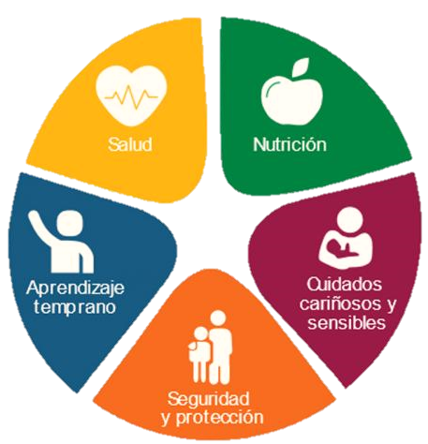

Programa de Educación Inicial
“Acompáñame a Crecer”
ACCIONES
Se tienen 423 Centros Comunitarios de Desarrollo Infantil Integral CECODI.
Cobertura en 5 departamentos priorizados, con el fin de implementar un modelo de atención integral en la primera infancia.
152 Gestores educativos itinerantes para capacitar en la atención de la primera infancia.
Capacitación a un aproximado de 8,000 madres de familia en el aprendizaje temprano de los niños.
5
Departamento priorizados:
Sololá
Alta Verapaz
Quiché
Chiquimula
Totonicapán
Prioridad Estratégica K’ATUN 2032
Bienestar para la Gente
Garantizar a la población entre 0 y 18 años el acceso a todos los niveles del sistema educativo
Política General de Gobierno
Pilar 2. Desarrollo Social: Acciones estratégicas en materia de educación
Resultado Institucional
Para el 2023, se ha incrementado la atención a niños con desarrollo integral temprano en 8.6 puntos porcentuales (De 3.0% en 2019 a 11.6% en 2023).
Q 12.16 millones
¿A quién se entrega?
Población Beneficiada: 10,113 niños en edades de 0 a 4 años

Slide 20
Institutos de Educación por Cooperativa de Enseñanza
A Nivel Nacional
Estudiantes del nivel medio (ciclos básico y diversificado)
Prioridad Estratégica K’ATUN 2032
ACCIONES
Atención a 350 secciones mínimas de 10 a 14 estudiantes del nivel medio ciclo básico y diversificado, a un costo de Q.14,510.00 por sección.
Atención a 5,921 secciones máximas de 15 a 35 estudiantes del nivel medio ciclo básico y diversificado, a un costo de Q.32,243.00 por sección.
Bienestar para la Gente
Garantizar a la población entre 0 y 18 años el acceso a todos los niveles del sistema educativo
Política General de Gobierno
Pilar 2. Desarrollo Social: Acciones estratégicas en materia de educación
Meta Estratégica de Desarrollo
Para 2030, velar porque todas las niñas y todos los niños tengan una enseñanza primaria y secundaria completa, gratuita, equitativa y de calidad que produzca resultados de aprendizaje pertinentes y efectivos.
Q 195.99 millones
¿A quién se entrega?
Población Beneficiada: 165,694 jóvenes de 13 a 18 años de edad del sector por cooperativa, de los cuales 142,082 pertenecen al ciclo básico y 23,612 al ciclo diversificado

Slide 21


